Slide 1
编程题
1、满秩分解（普通满秩分解和列主元满秩分解）
2、QR分解（下节课讲）
3、利用QR分解求SVD分解中最后一步：把U1扩充成酉矩阵U
4、SVD分解

Slide 2
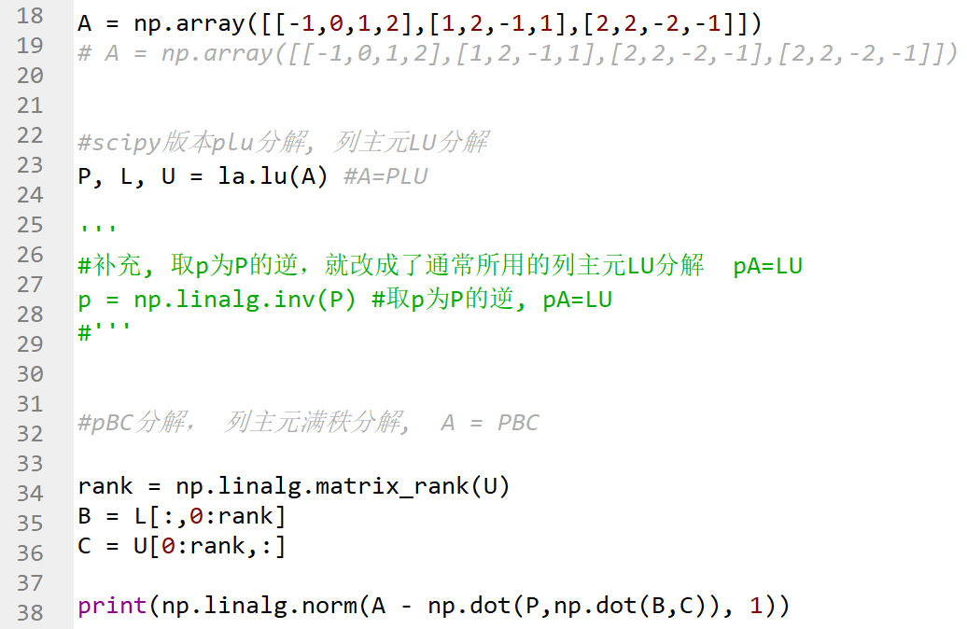
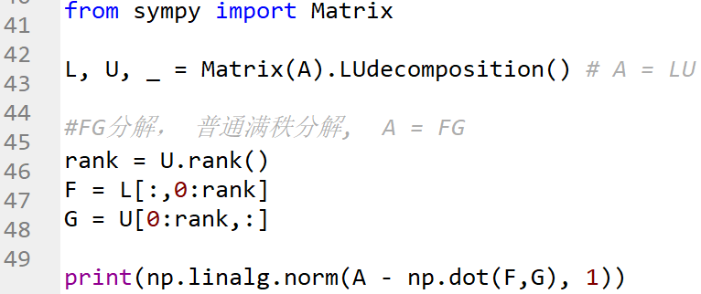
结果展示-1
列主元满秩分解PA=BC
普通满秩分解A=FG

Slide 3
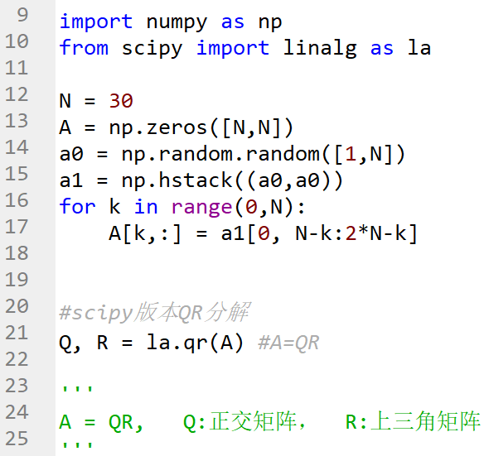
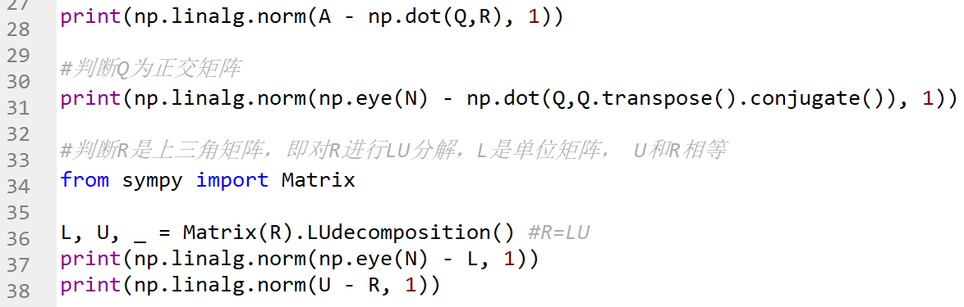
结果展示-2
QR分解A=QR
检验Q是正交(酉)矩阵，R是上三角矩阵

Slide 4
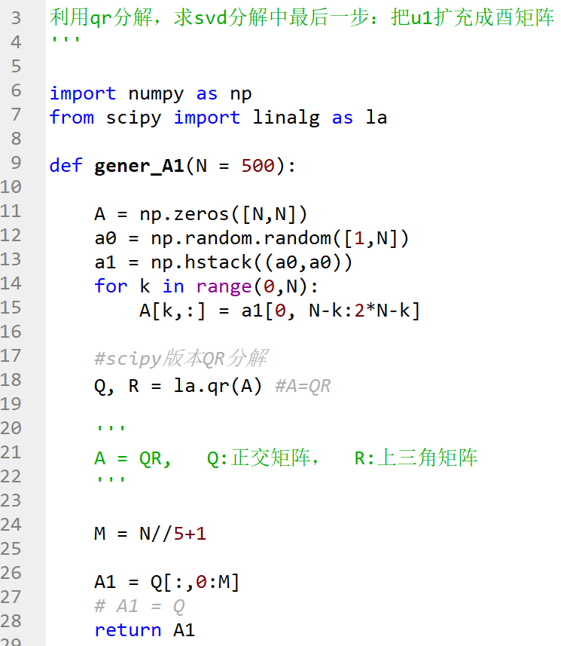
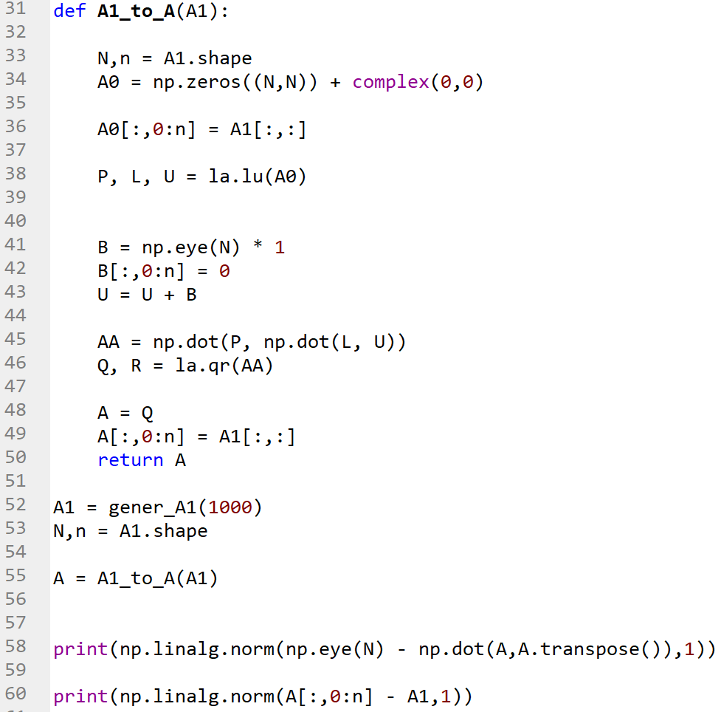
结果展示-3
利用QR分解求SVD分解中最后一步：把U1扩充成酉矩阵U

Slide 5
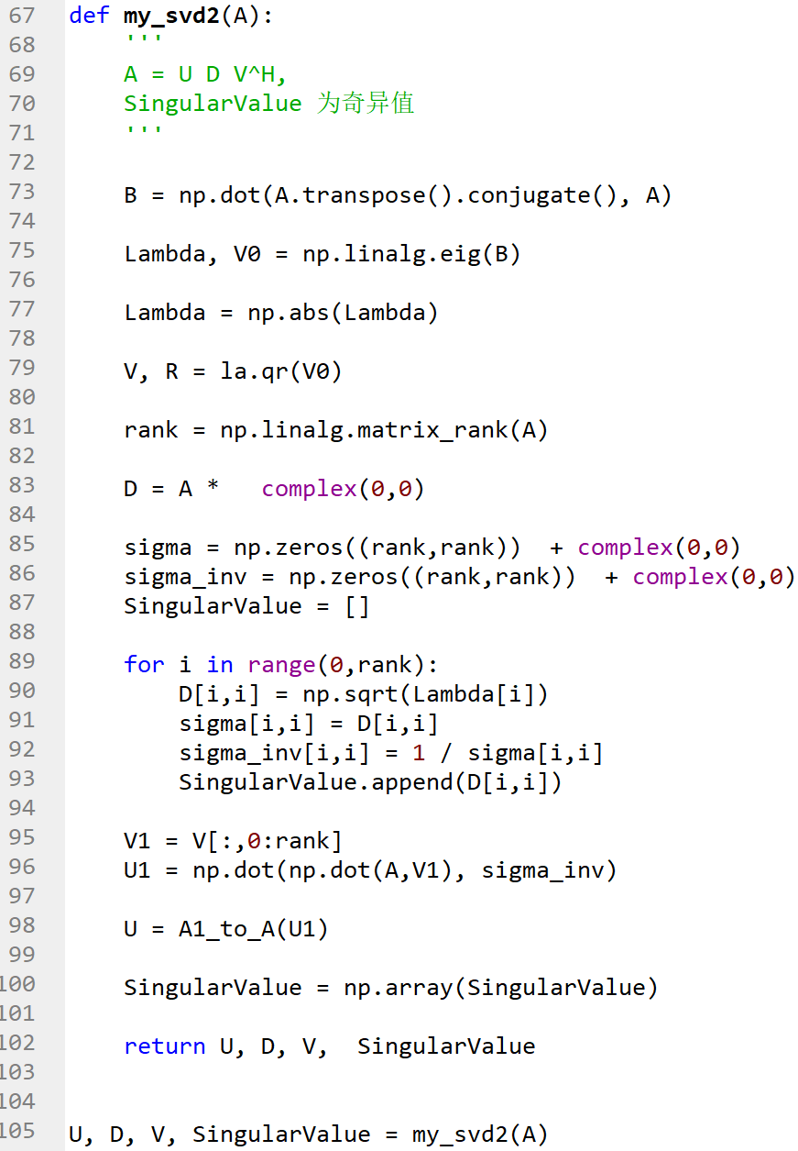
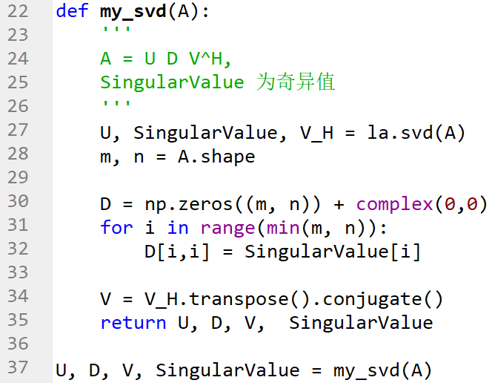
结果展示-4
奇异值(SVD)分解:
A=U D V^{H}
U^{H}U = I, V^{H}V = I,

